Slide 1
knn算法介绍

Slide 2
概述
优化
应用

Slide 3
knn原理
k近邻算法
即是给定一个训练数据集，对新的输入实例，在训练数据集中找到与该实例最邻近的K个实例，这K个实例的多数属于某个类，就把该输入实例分类到这个类中。

Slide 4
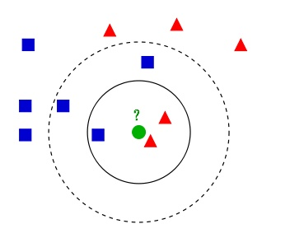

Slide 5
knn用途
解决分类问题和回归问题

Slide 6
一般计算流程
1,为了判断未知实例的类别，以所有已知类别的实例作为参照
2,选择参数K
3,计算未知实例与所有已知实例的距离
4,选择最近K个已知实例
5,根据少数服从多数的投票法则(majority-voting)，让未知实例归类为K个最邻近样本中最多数的类别

Slide 7
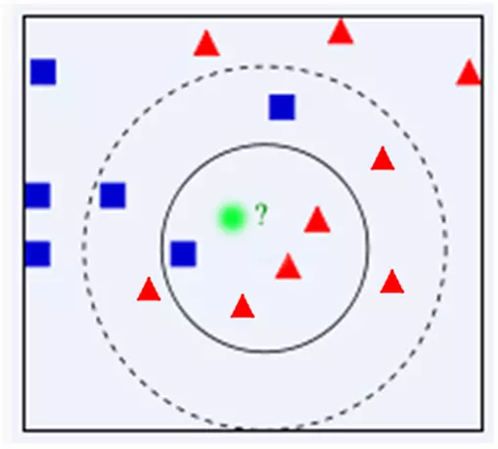

Slide 8
k值选取
k值大小选取问题
k值过小？过度拟合，模型复杂，容易变成噪声
k值过大？模型过简单，忽略训练集的有用信息，
比如距离，度量单位，方向

Slide 9
如何选取K值
先选取小的，交叉验证，实验调参。
一般取奇数，小一点，比如3,5,7,9,11

Slide 10
什么是交叉验证
（1） 将全部训练集S分成K个不相交的子集，假设S中的训练样例个数为m，
那么每一个子集有m/k个训练样例。
（2） 每次从分好的子集中，选出一个作为测试集，另外k-1个作为训练集。
（3） 根据训练集得到模型。
（4） 根据模型对测试集进行测试，得到分类率。
（5） 计算k次求得的分类率的平均值，作为模型的最终分类率。

Slide 11
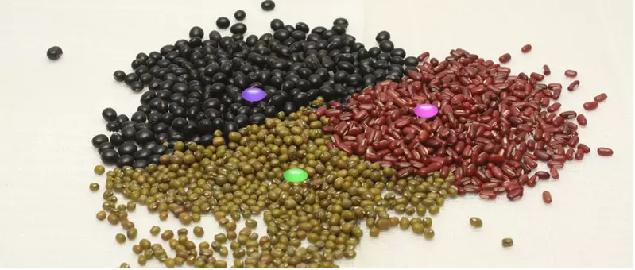

Slide 12
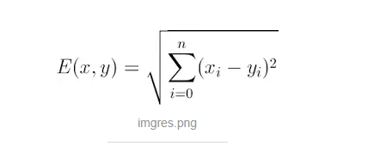
距离怎么计算
欧式距离

Slide 13
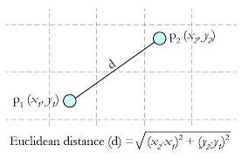

Slide 14
欧氏距离的问题
无法解决样本不均衡问题
目标变量维度不同导致分类出错

Slide 15
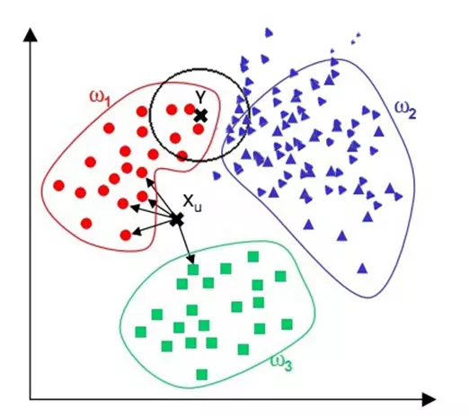

Slide 16
解决样本分布不均匀
给距离加个权重，比如算距离的倒数1/d。
距离越近，权重越大。
距离太近，权重过大

Slide 17
特征归一化
解决不同维度，样本不均的问题。
即忽略样本分布，数据维度

Slide 18
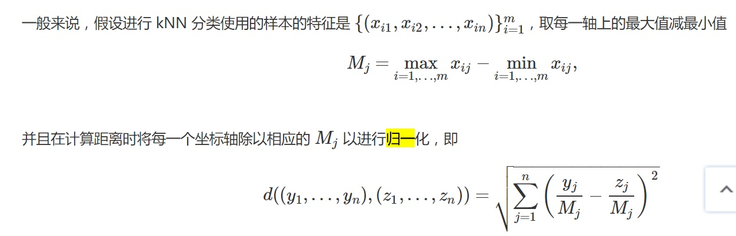
简单的归一化操作
获取每个分量的最大值与最小值的差dis
计算欧式距离的时候，把每个分量的差再除以dis

Slide 19


马氏距离
欧式距离的向量表达
马氏距离公式

Slide 20
马氏距离
加了协方差矩阵因子
协方差代表了两个向量的关联程度，变量是正相关还是负相关，相关程度有多少

Slide 21
knn计算复杂度的优化
剪辑近邻法
压缩近邻法

Slide 22
knn有什么用
分类的knn （打标签）
回归的knn（预测值）

Slide 23
其他距离公式
马氏距离
可以作为分类噪点的发现，评判，因为可以计算相关度。
比如在分类好的实验数据，用马氏距离判断分类的偏移程度。

Slide 24

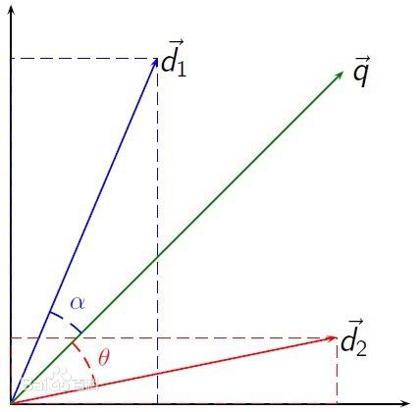
余弦相似度

Slide 25
余弦相似度
文本的比较
相似用户推荐
问答中的相似问题

Slide 26
THANKS

